Slide 1


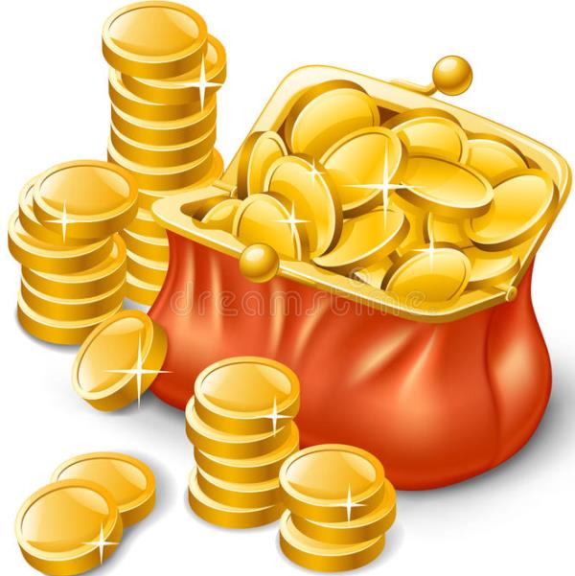
«Путешествие с монеткой по стране
Экономград»

Slide 2
Цель: Развитие познавательной активности по финансово- экономической грамотности грамотности, умения экономить, путём конструирования игрушек из нетрадиционного материала

Slide 3
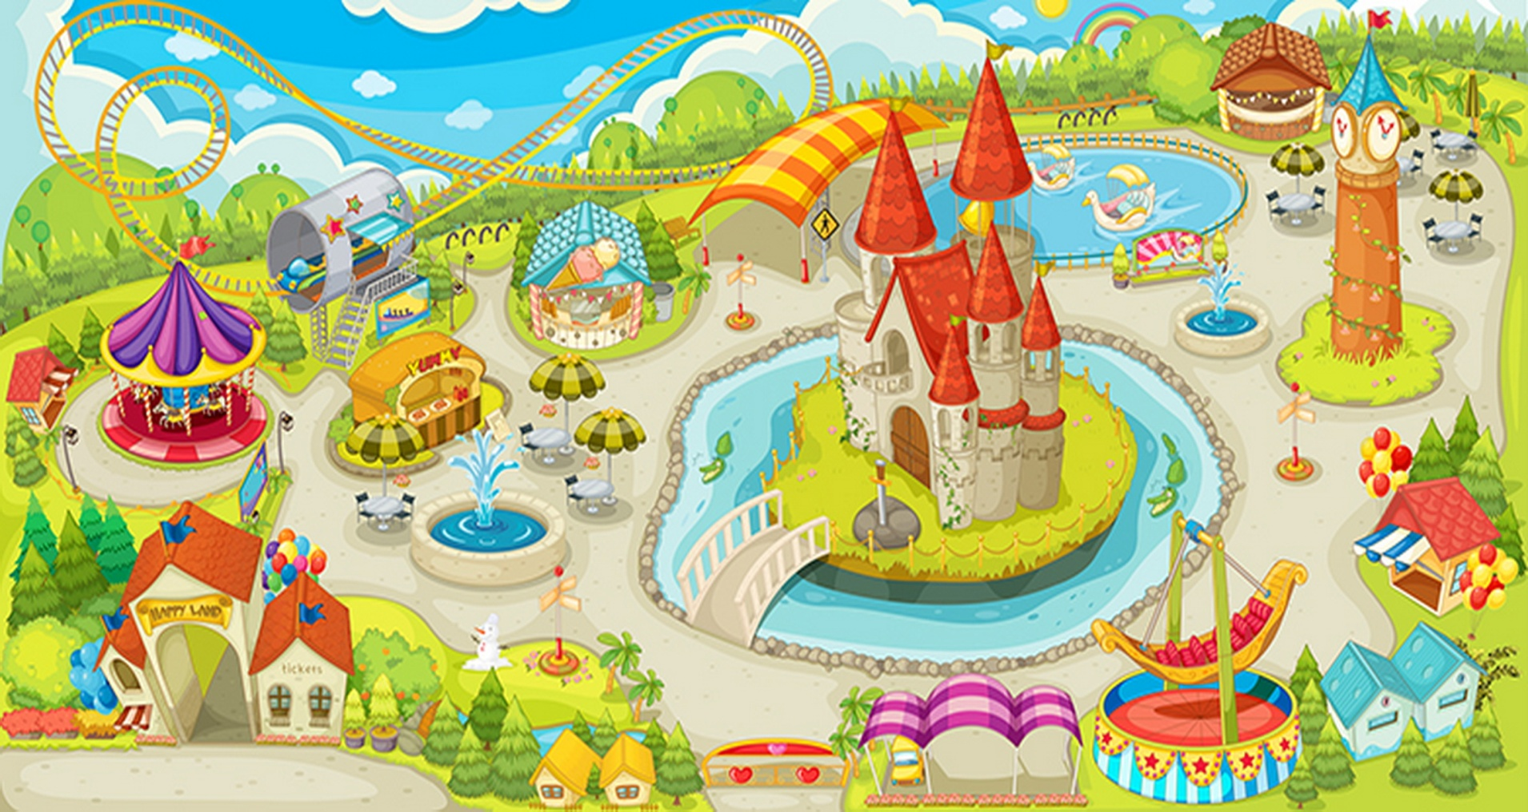
Эконом
«Экономград»

Slide 4


Slide 5

Здравствуйте, ребята! Я буду задавать Вам вопросы в СМС сообщениях, договорились?

Slide 6
Спасибо! Ребята
а, что Вы можете рассказать о деньгах?

Slide 7
Дети, кто знает,
как называются деньги, которыми мы пользуемся?

Slide 8
А какие
бывают
деньги?

Slide 9
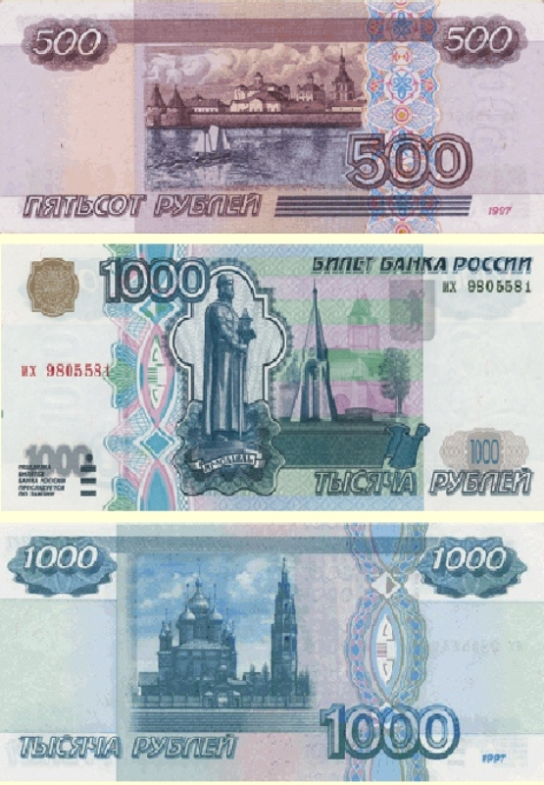
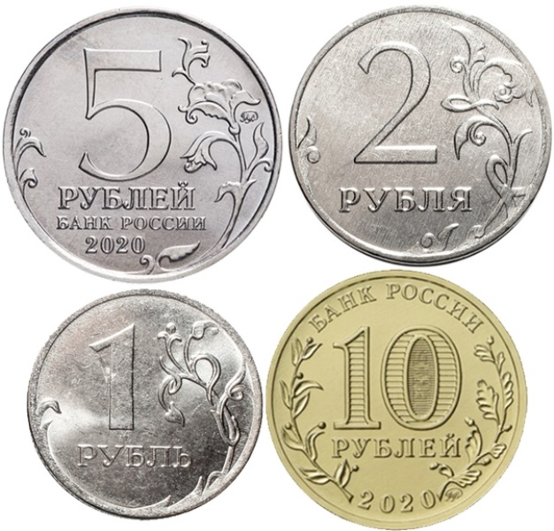

Slide 10
Скажите,
для чего нам
нужны деньги?

Slide 11
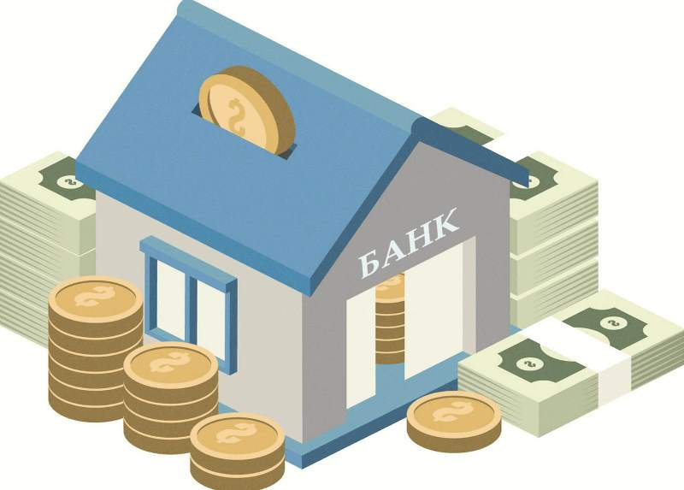
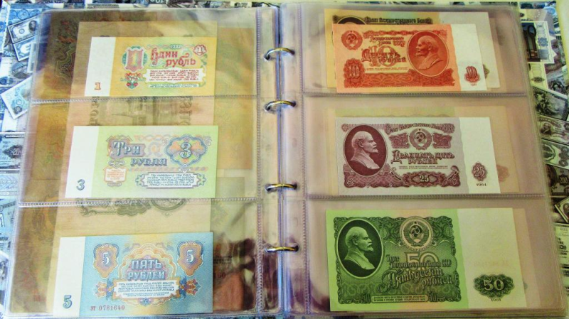
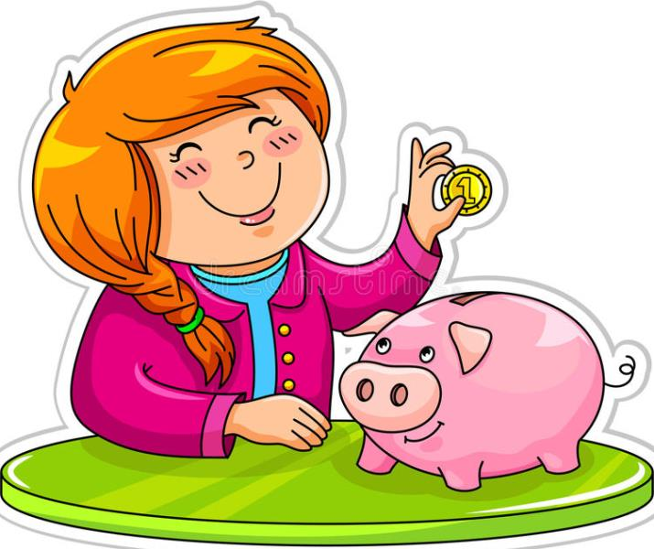



Slide 12
Ребята, кто из Вас
знает, за что можно получить деньги?

Slide 13
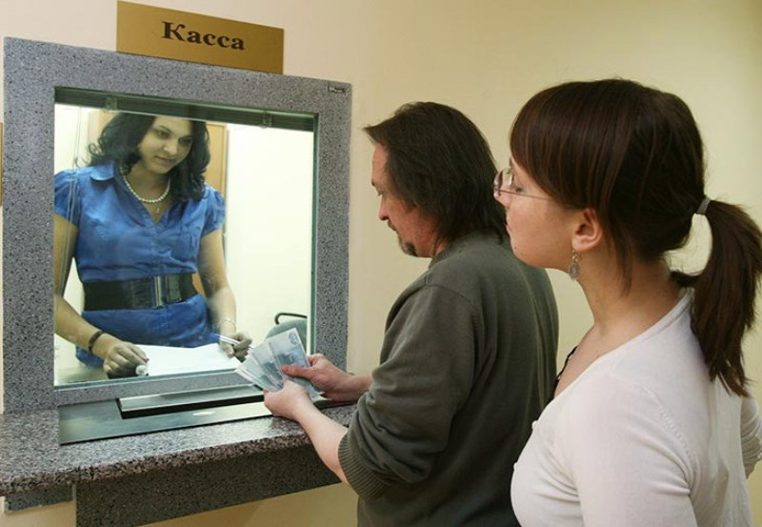
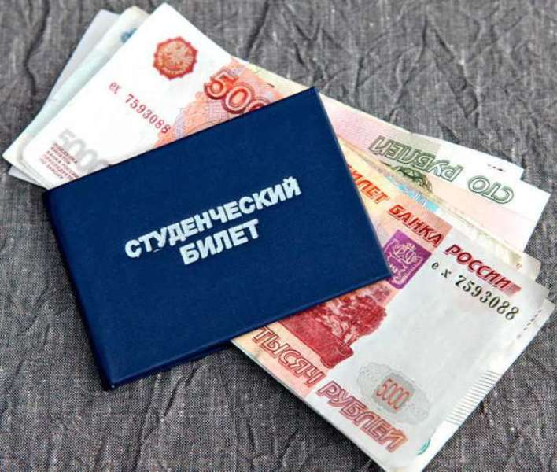
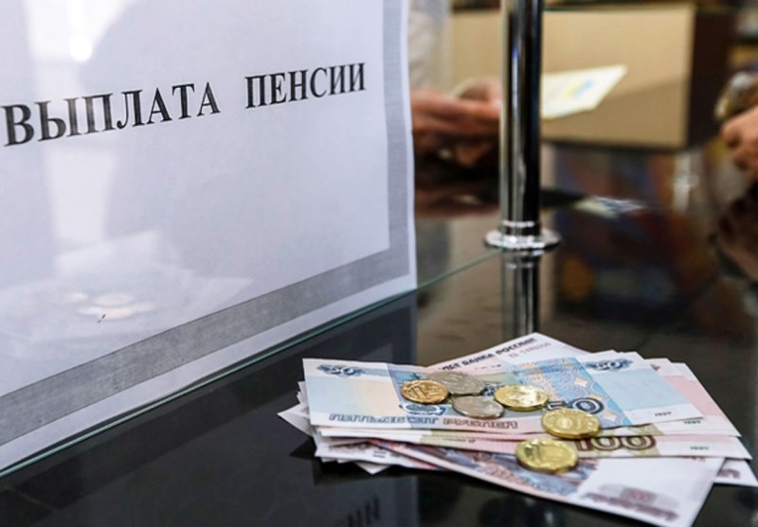

Slide 14
Ребята, Вы молодцы, такие маленькие, а уже знаете, что такое доход и расход! Я думаю, что Вы готовы стать настоящими помощниками для своих родителей в процессе экономии семейного бюджета.
Готовы!

Slide 15
Ребята, желаю
Вам удачи в работе пока, пока!

Slide 16
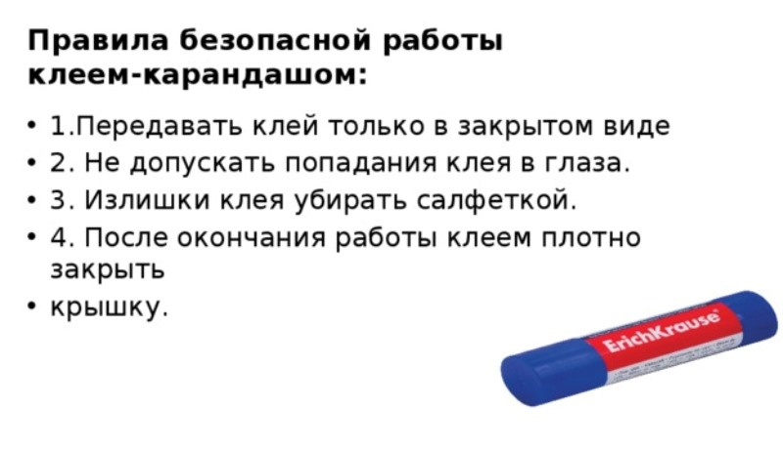

Slide 17
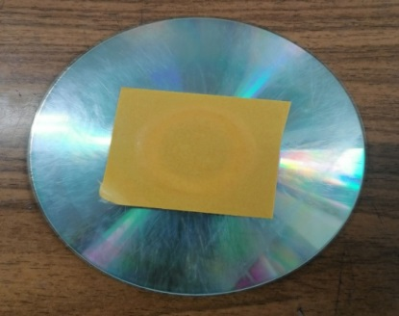
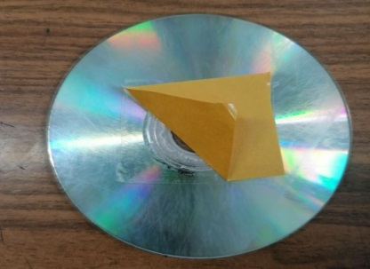
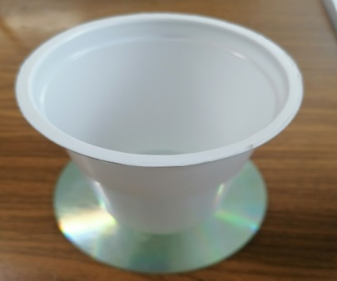
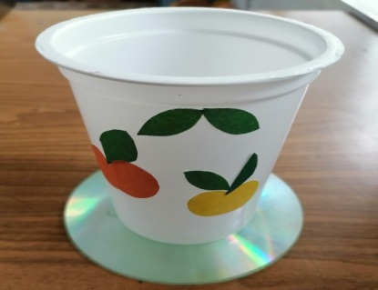
Последовательность изготовления | Схема сборки | Материалы и инструменты
1. Берем диск на котором наклеен двухсторонний скотч |  | СD диск, двухсторонний скотч
2. Снимаем верхнюю пленку |  | СD диск, двухсторонний скотч
3. Крепим к диску пластиковый стаканчик |  | СD диск, двухсторонний скотч, пластиковый стаканчик
4. Украшаем подставку |  | СD диск, двухсторонний скотч, пластиковый стаканчик, цветная бумага, клей карандаш Nalune

